Slide 1
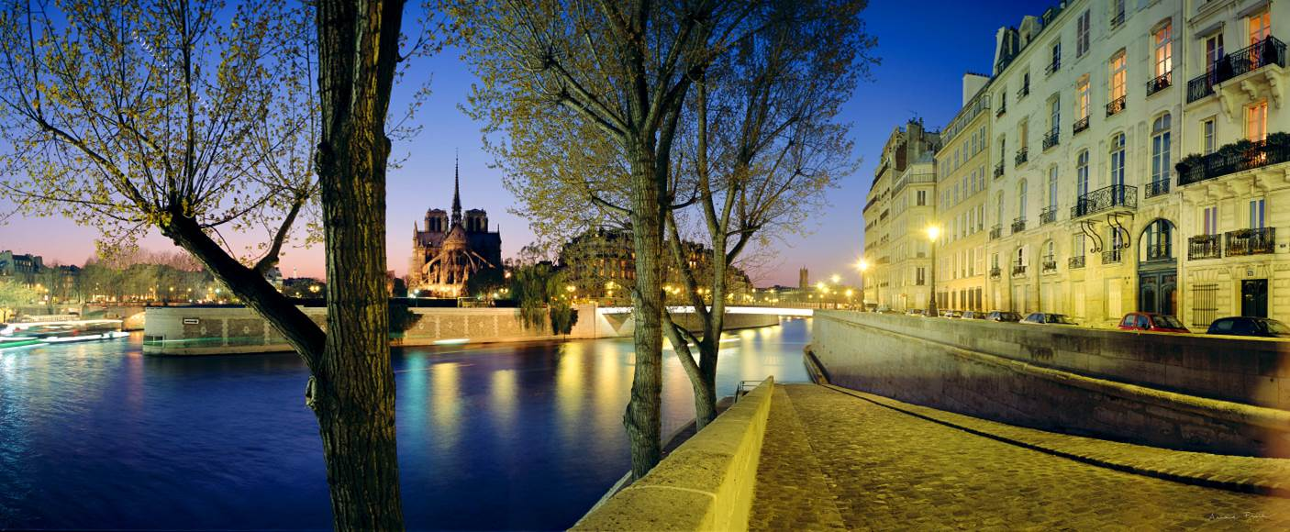
Vues de Paris à 360
Lucienne
Clic

Slide 2
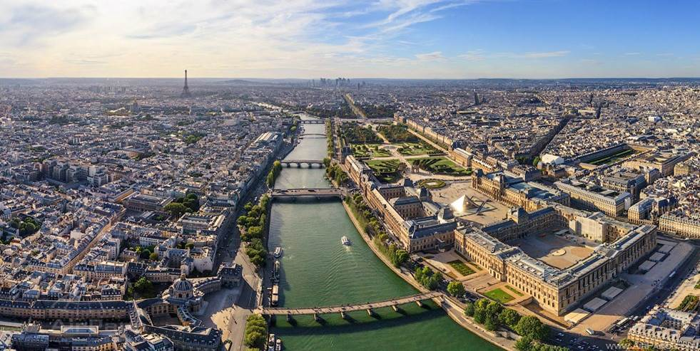
La Défense
La tour Eiffel
Le Louvre
La Seine

Slide 3
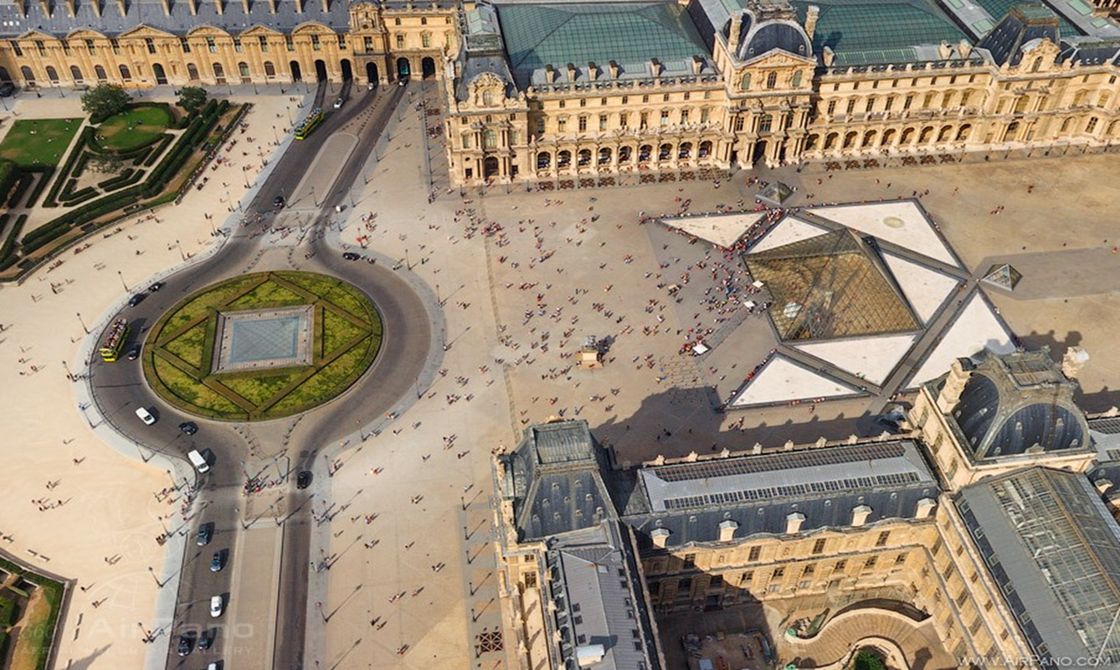


Slide 4
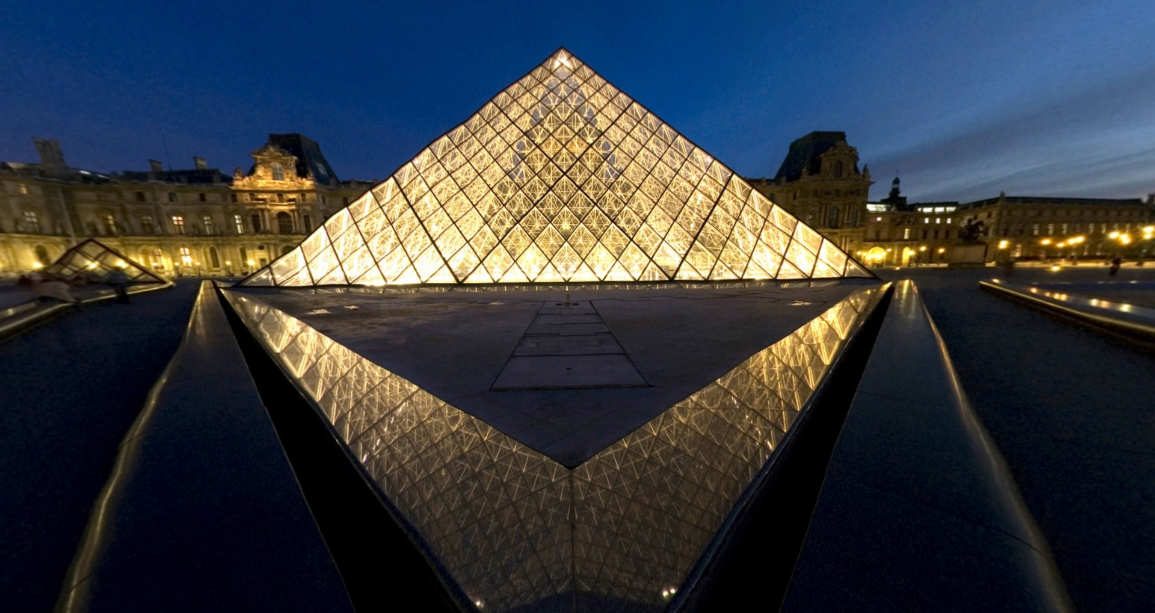
Avant d'être l'un des plus grands musées du monde, aux trésors inestimables, le Louvre fut d'abord un château que les différents rois de France agrandirent et aménagèrent au fil des siècles pour en faire un gigantesque palais. Vues QuickTimeVR des musées parisiens. Huit siècles au cours desquels le temps et les hommes ont laissé leurs empreintes. Vue panoramique 360 Pyramide du Louvre. Le dernier aménagement voulu par le Président F. Mitterand fut confié à l'architecte sino-américain Pei en 1989. Il concerna de nouveaux accès recouverts par une pyramide de verre qui contraste fortement avec les pavillons environnants. Photo à 360 de Paris.

Slide 5
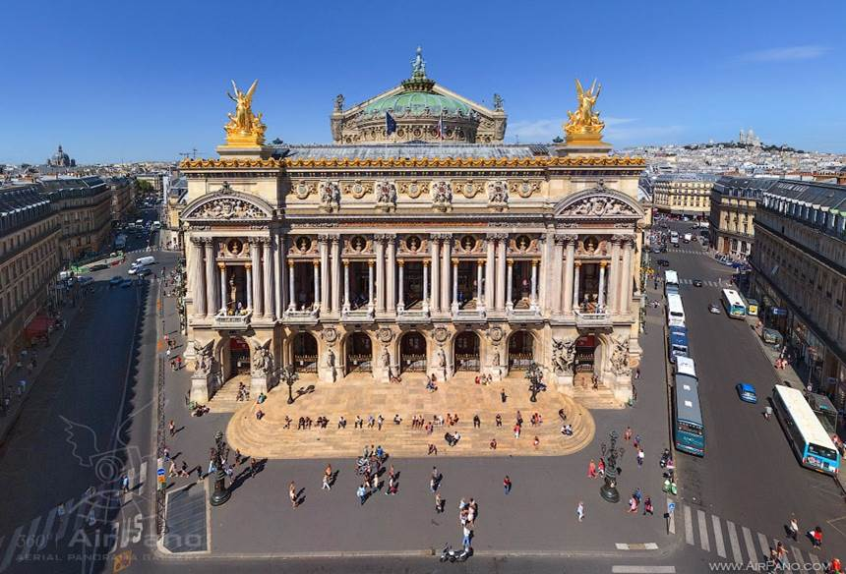
Opéra Garnier
Sacré Coeur

Slide 6
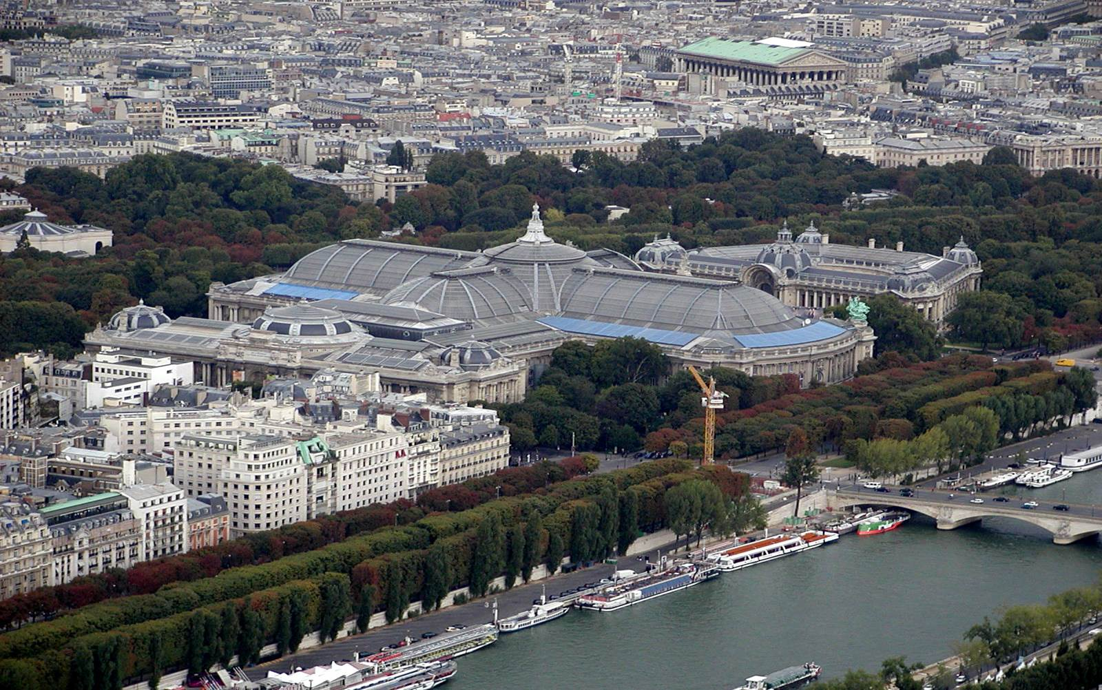
L'Harmonie triomphant de la Discorde de Georges Récipon
Le grand Palais

Slide 7
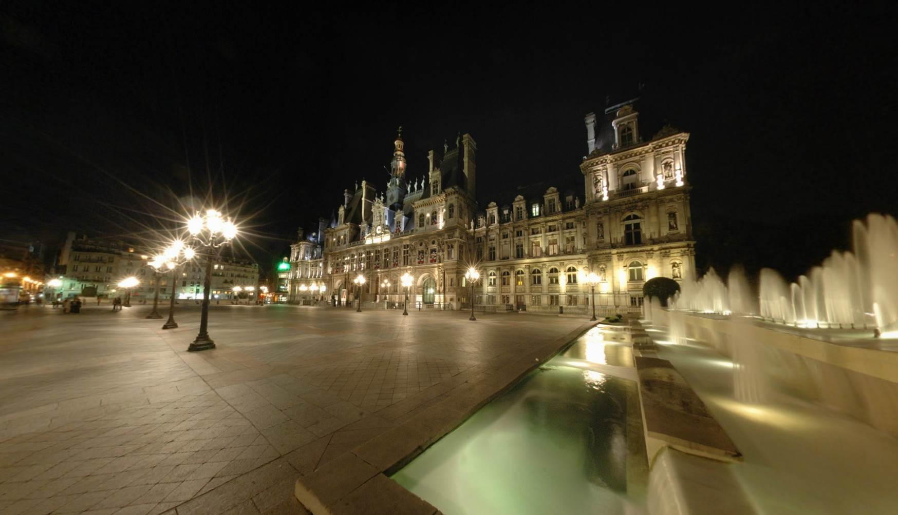
Siège de l'Hôtel de Ville de Paris depuis le XIVe siècle, le bâtiment actuel a été reconstruit par Th Ballu après le feu de 1871 en reprenant la façade de la Renaissance. La décoration intérieure est très riche. Mais s'il y avait une mairie, il n'y avait pas toujours de maire. La République a également trouvé les Parisiens "frondeurs". Ce n'est qu'en 1977 que l'utilisation a été restaurée et a été élue à l'actuel président de la République, Jacques Chirac.

Slide 8
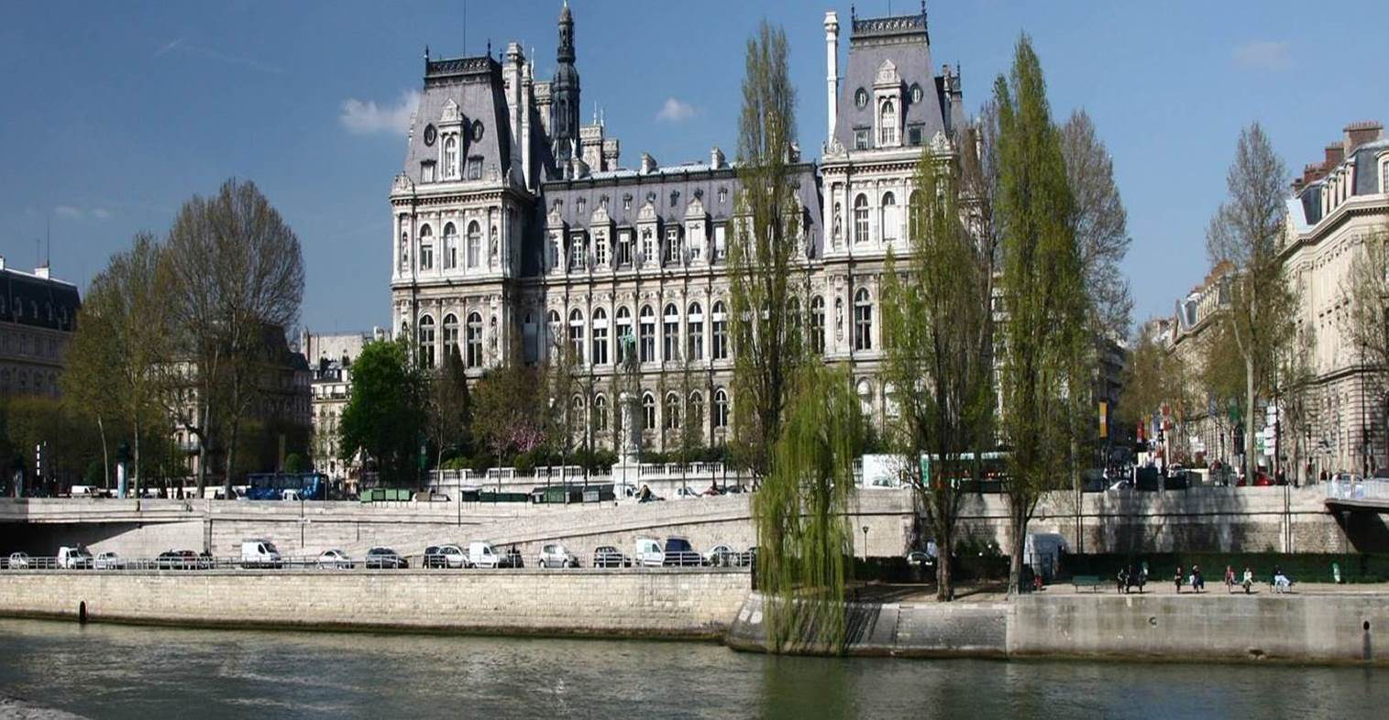
Hôtel de Ville

Slide 9
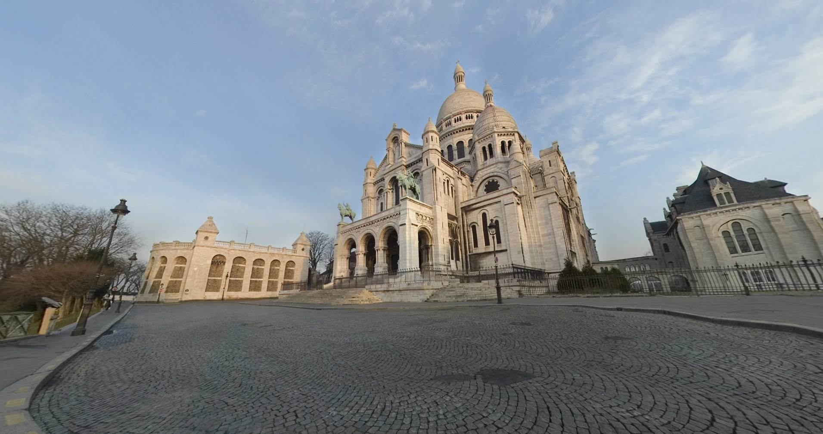
Sur la colline de Montmartre se dresse la Basilique du Sacré Coeur paris. Construite après le conflit de 1870/1871, après un « vu national » . visite virtuelle monuments de paris. L'édification, commencée en 1876, ne se termina qu'en 1914 à cause de la mauvaise qualité du sous-sol. sacre coeur quicktime vr paris, java. Le monument doit son éclatante blancheur à la pierre « auto-nettoyante » qui le constitue. Le campanile abrite une énorme cloche « La Savoyarde » d'un poids de 19 tonnes. photos panoramiques de paris 360. Le sanctuaire reçoit jour et nuit les prières des fidèles Parisiens ou de passage. De la terrasse la vue sur Paris est magnifique.

Slide 10
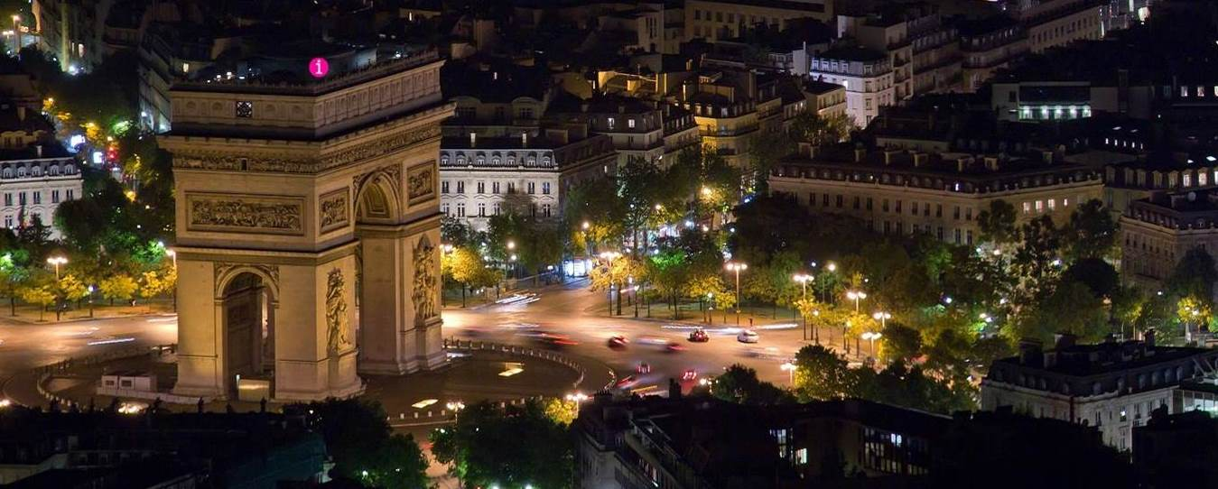
Arc de Triomphe

Slide 11
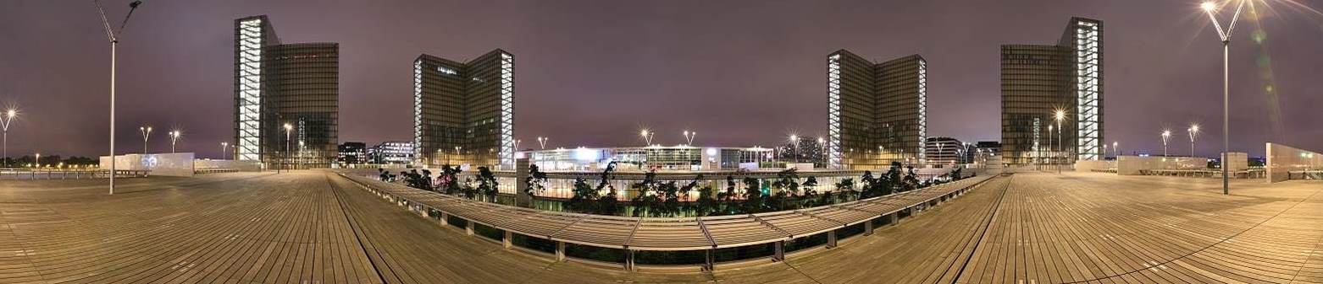
Bibliotheque nationale France

Slide 12
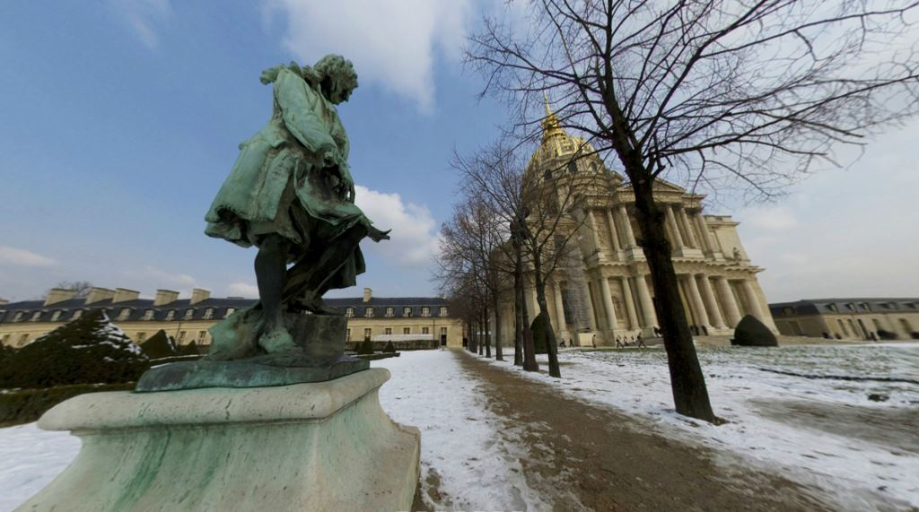
On remarque immédiatement l'Eglise du Dôme recouverte de feuille d'or, conçue par J. Hardouin Mansart (1706). Photos paris 360. Mais ce n'est que la pépite d'un énorme ensemble, qui attire à la fois le palais, le couvent ou la caserne. Invalides hôtel. Initialement, le bâtiment a reçu les anciens soldats et les blessés à la retraite. Il a reçu jusqu'à 4000 détenus. Panorama dynamique quicktime vr paris. Maintenant, plusieurs musées partagent les différents bâtiments et deux églises. Paris monuments, invalides photo. Déjà mentionné, l'Eglise du Dôme qui abrite les tombeaux des soldats dont l'illustre empereur Napoléon I et l'Église de Saint-Louis, église des soldats, décorés de drapeaux faits à l'ennemi. "

Slide 13
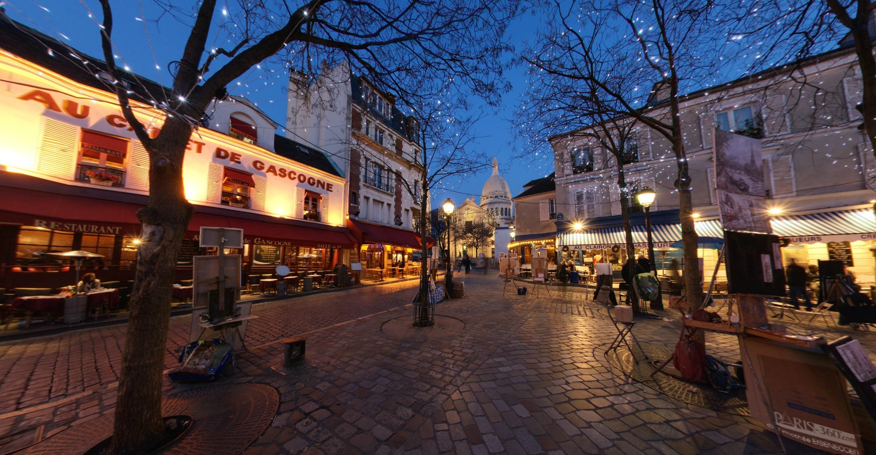
Le village de Montmartre rattaché à la grande ville en 1859 a gardé un aspect champêtre très caractéristique. photo de paris 360 degres. Petites rues pavées, escaliers, maisons basses, jardins, vignes. Le coeur de Montmartre est la Place du Tertre où se retrouvent peintres et musiciens. visite virtuelle de paris. Jusqu'au 18e siècle se dressaient une douzaine de moulins qui alimentaient Paris en farine. Il en reste deux dont le célèbre Moulin de la Galette, transformé en bal populaire du 19e siècle. Photo nuit paris montmartre. Quant au « Moulin Rouge », haut lieu du quartier de Pigalle il n'a jamais moulu. Sa revue entretient la réputation des dîners-spectacles et music- hall parisiens.

Slide 14
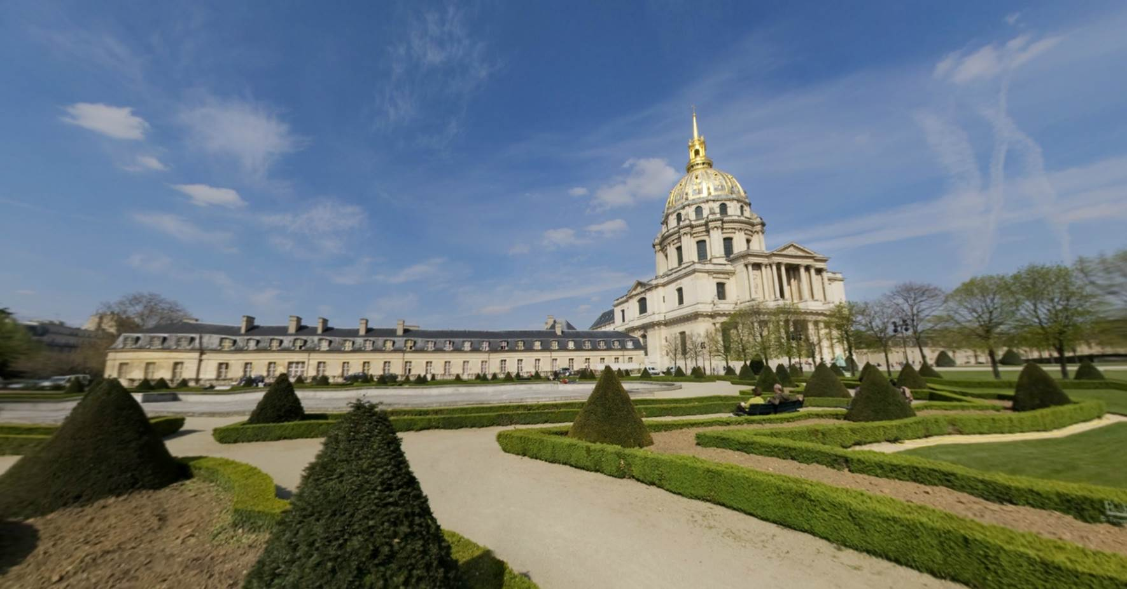
On remarque de suite l'Eglise du Dôme recouverte de feuilles d'or, oeuvre de J. Hardouin Mansart (1706). photo de paris 360. Mais ce n'est que la pépite d'un énorme ensemble qui tient à la fois du palais, du couvent ou de la caserne. monuments de paris, photo invalides. Initialement l'édifice recevait les anciens soldats blessés et à la retraite. Hotel des invalides. Il hébergea jusqu'à 4000 pensionnaires. Maintenant plusieurs musées se partagent les différents bâtiments et deux églises. panorama dynamique quicktime vr paris. Déjà citée, l'Eglise du Dôme qui accueille les tombeaux de militaires illustres dont l'Empereur Napoléon Ier, et l'Eglise St-Louis, église des soldats, décorée de drapeaux (pris à l'ennemi).

Slide 15
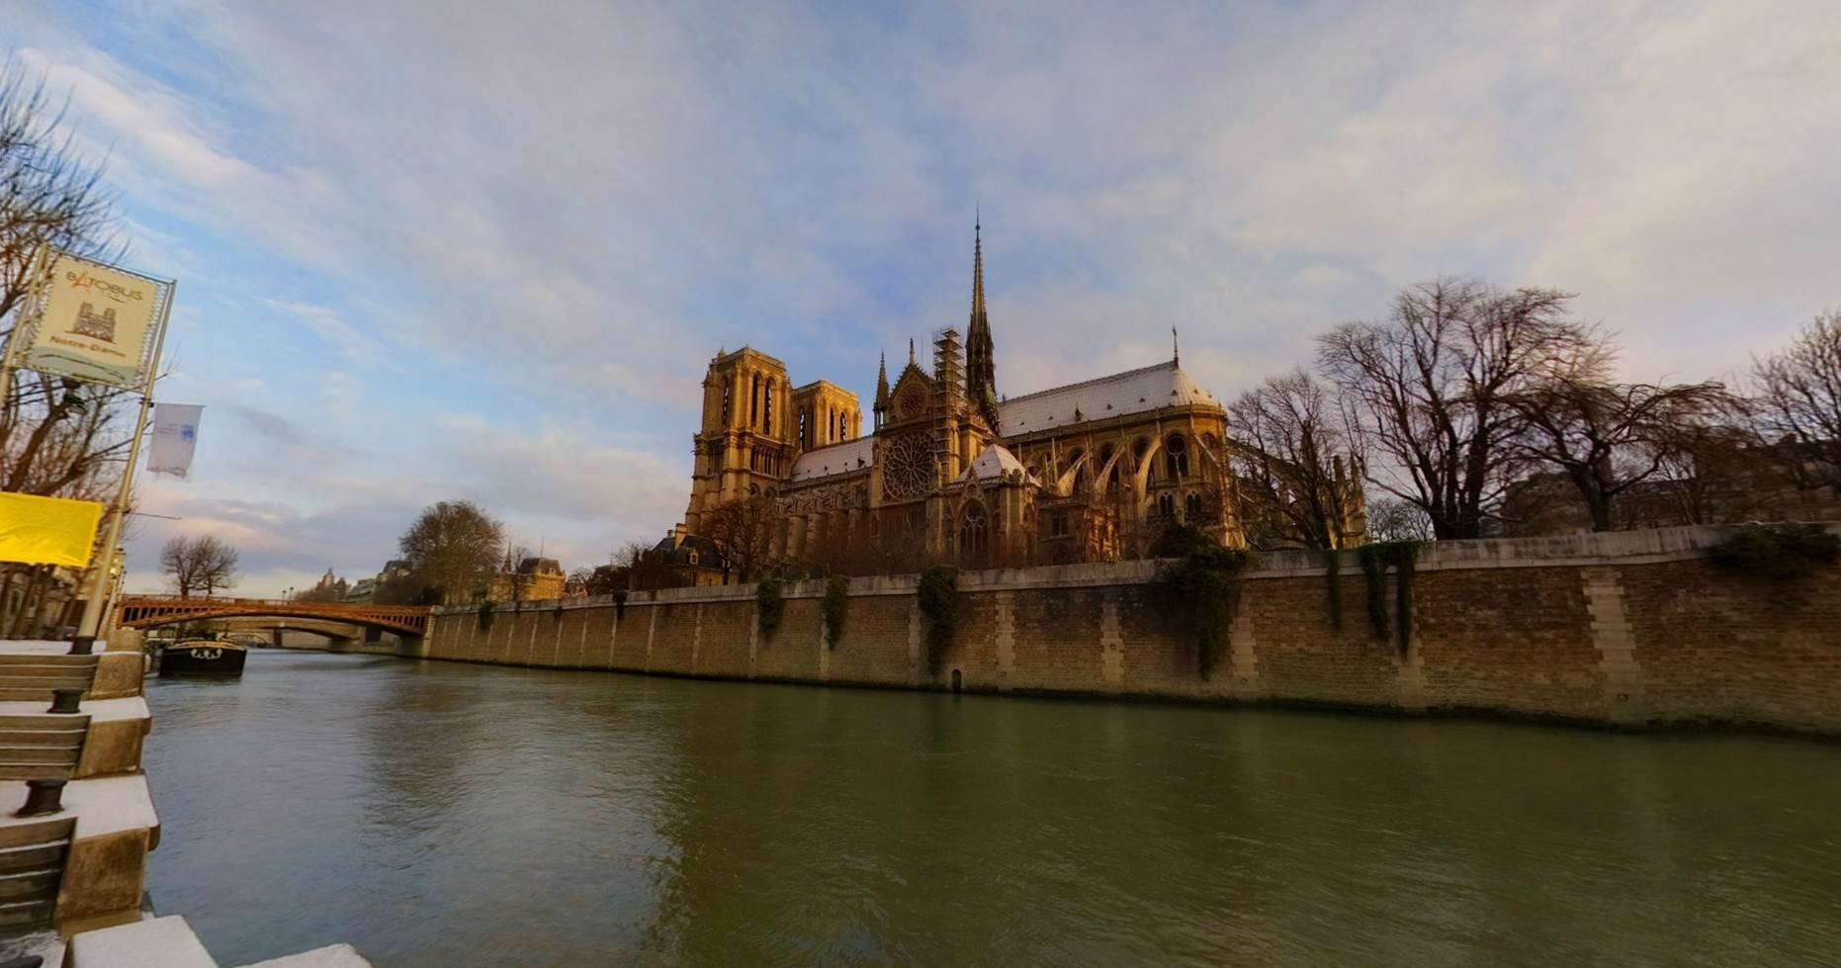
« La Cathédrale », coeur de la Cité, coeur de la Ville, Coeur de la France. photos panoramiques de paris. Construite sur l'île de la Cité, formée par deux bras de la Seine. Antique Lutèce ? les archéologues en débattent encore malgré tous les vestiges mis à jour lors des recherches sous le parvis. Photo 360 notre dame paris sous la neige. Commencée en 1160 par l'évêque Maurice de Sully, achevée en 1300, elle fut le théâtre de bien d'évènements politiques et religieux. Elle résista aux guerres, aux restaurations, aux révolutions. Panorama immersif paris. Une petite plaque de bronze scellée au centre du parvis symbolise le point de départ de toutes les distances kilométriques de France. Photo panoramique de Paris à 360.

Slide 16
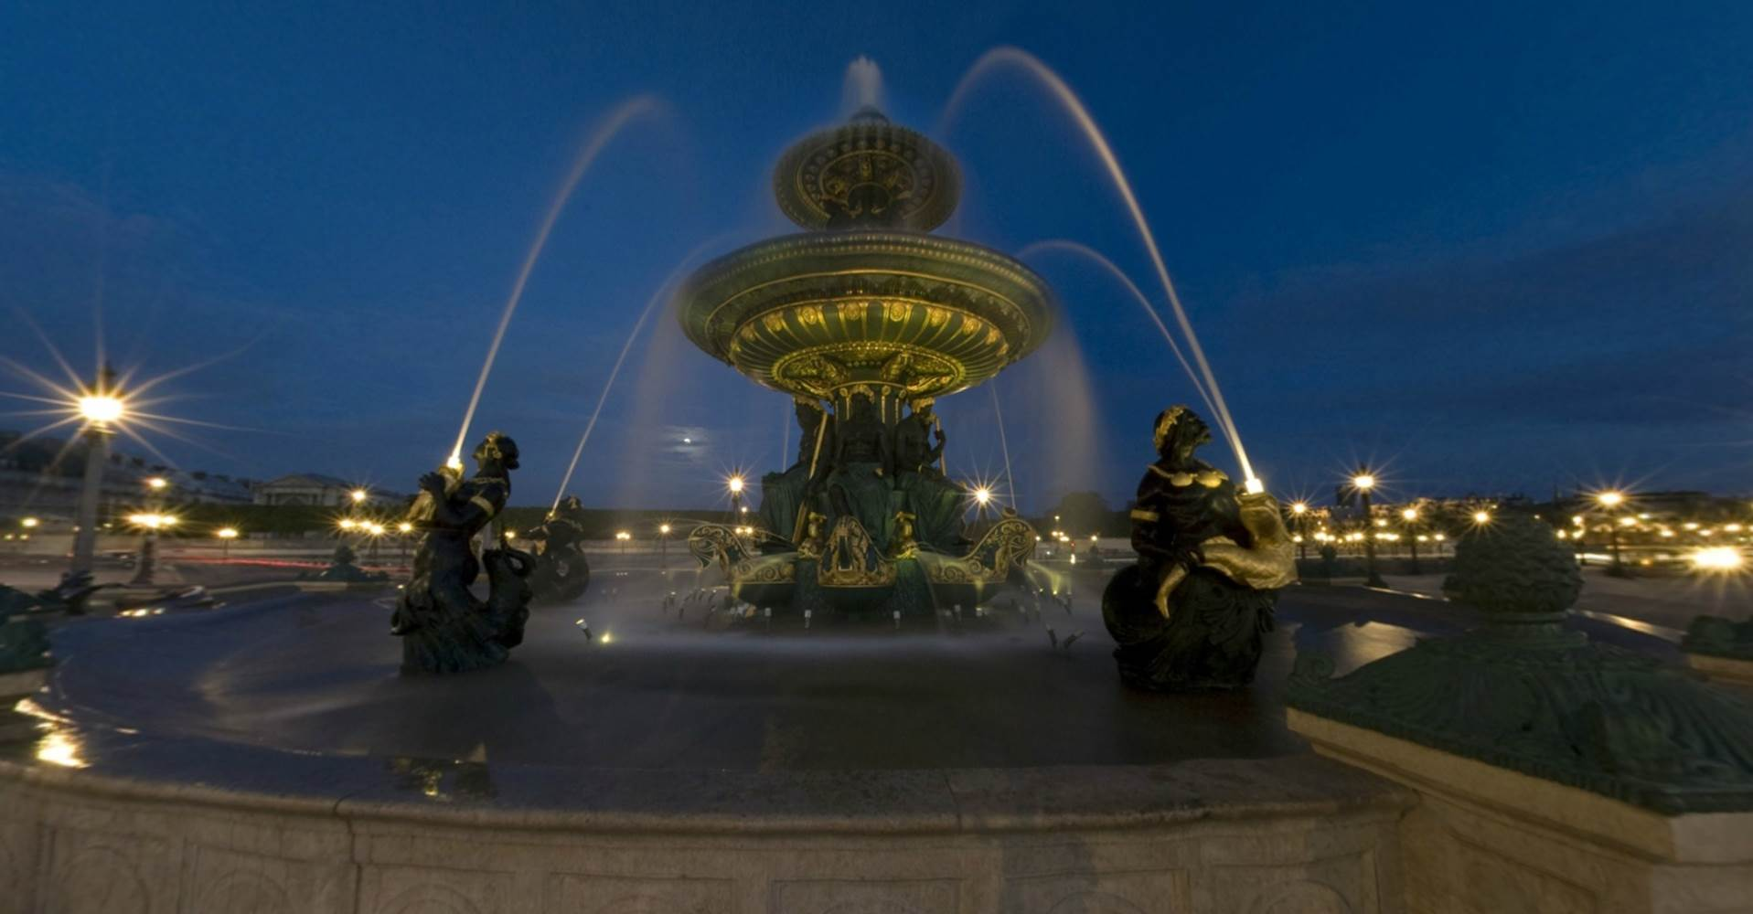
Une des plus belles et plus grandes places de Paris. Elle reçut ce nom après la révolution de 1789 en signe d'apaisement car, en ce lieu, était dressée la redoutable guillotine. Au centre l'Obélisque de Louxor, 33 siècles d'existence. photo de paris 360. C est le plus grand cadran solaire du monde. Les fontaines rappellent celles de la Place St-Pierre à Rome et 8 statues représentant les principales villes de France surmontent les socles disposés autour de la Place. place concorde de nuit java paris. Enfin, en perspective, les hôtels de la Marine et de Crillon, de style Louis XV, complètent l'ensemble. visite virtuelle monuments de paris.

Slide 17
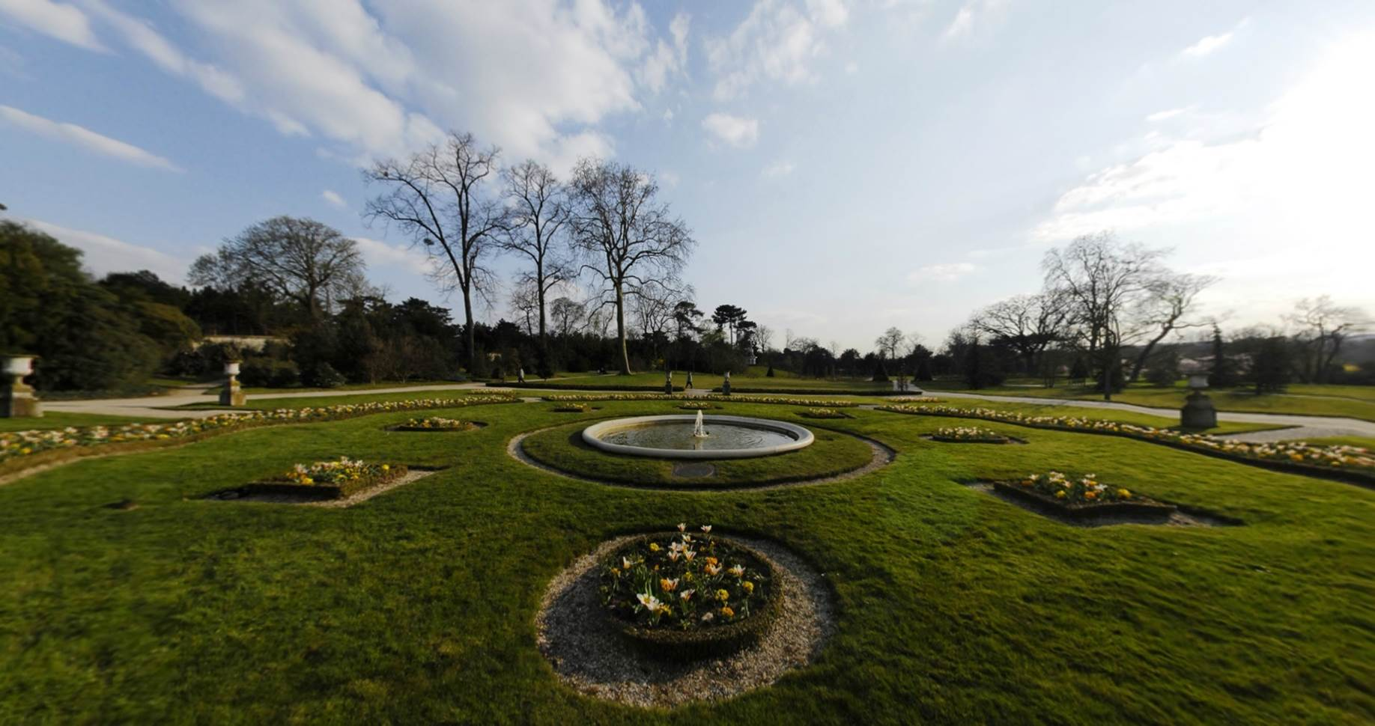
Le Rose Garden à Bagatelle, dans le Parc de Bagatelle à Paris (Bois de Boulogne) est l'un des plus grands jardins de roses et le plus ancien de France. Initié et géré par la Ville de Paris, il a été créé en 1905 par l'architecte paysagiste Jean Claude Nicolas Forestier (1861-1930). Chaque année, en juin, elle a tenu une compétition internationale de nouvelles roses. Parc de Bagatelle photo 360 Paris
Cette rose est l'une des cinq collections de roses, en France, intitulée "collection nationale" par le conservatoire de collections de plantes spécialisées.
Le Rose Garden à Bagatelle compte environ 9500 plantes représentant environ 1100 variétés de rose.

Slide 18


MES CREATIONS - Akia
http://akia.eklablog.fr/mes-creations-c29242728
Akia
http://www.ppsmania.fr/author/akia

